Slide 1
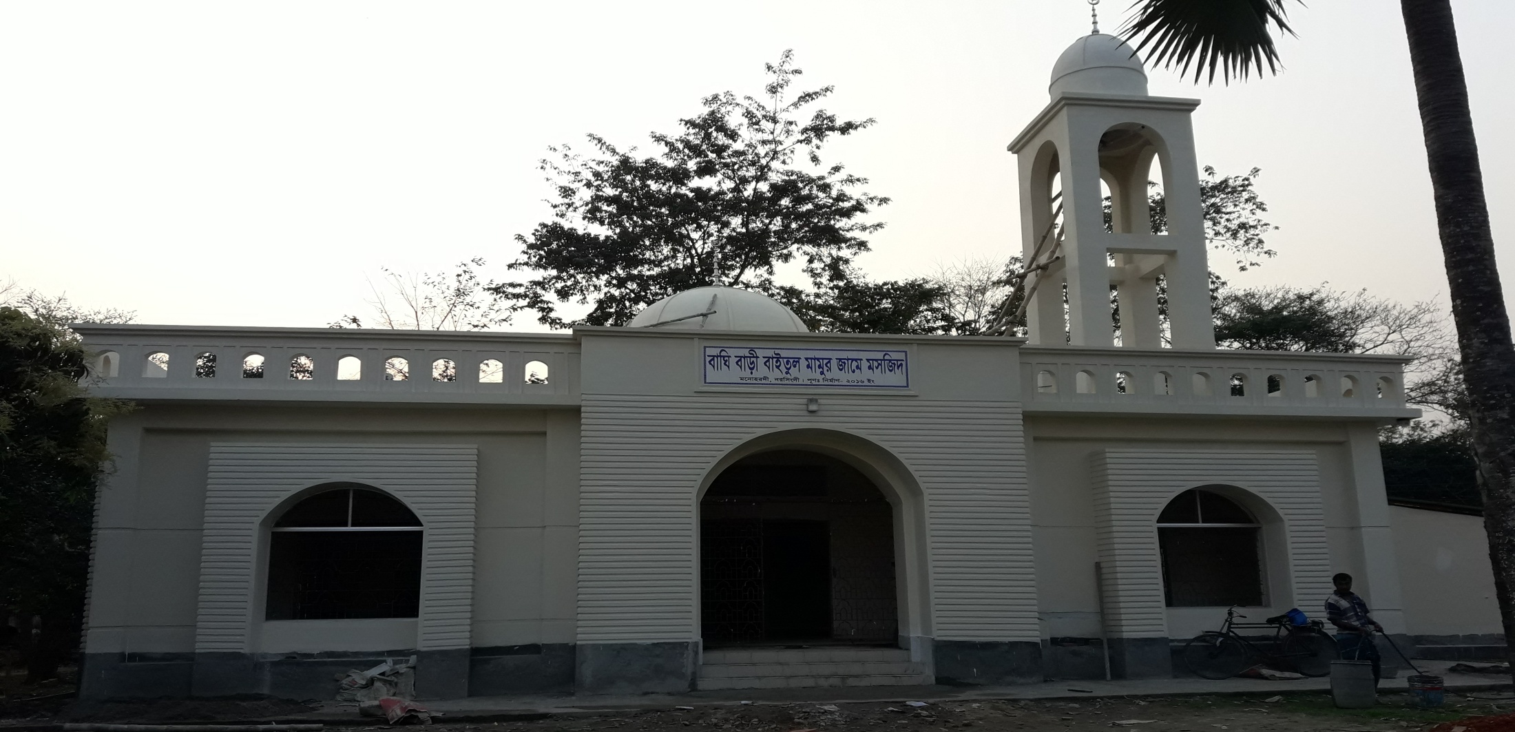
শুভ সকাল

Slide 2
পরিচিতি
শিক্ষক পরিচিতি পাঠ পরিচিতি
মোহাম্মাদ আলতাফ হোসেন
সিনিয়র শিক্ষক
সর্বলক্ষণা আলিম মাদ্রাসা
মনোহরদী,নরসিংদী।
আলাকায়েদ ওয়াল ফিকহ
শ্রেণীঃ নবম ও দশম
দ্বিতীয় অধ্যয়
দ্বিতিয় পরিচ্ছেদ

Slide 3
ভডিও টি দেখি

Slide 4
আজকের পাঠ
কিতাবুস সালাত

Slide 5
মসজিদ

Slide 6
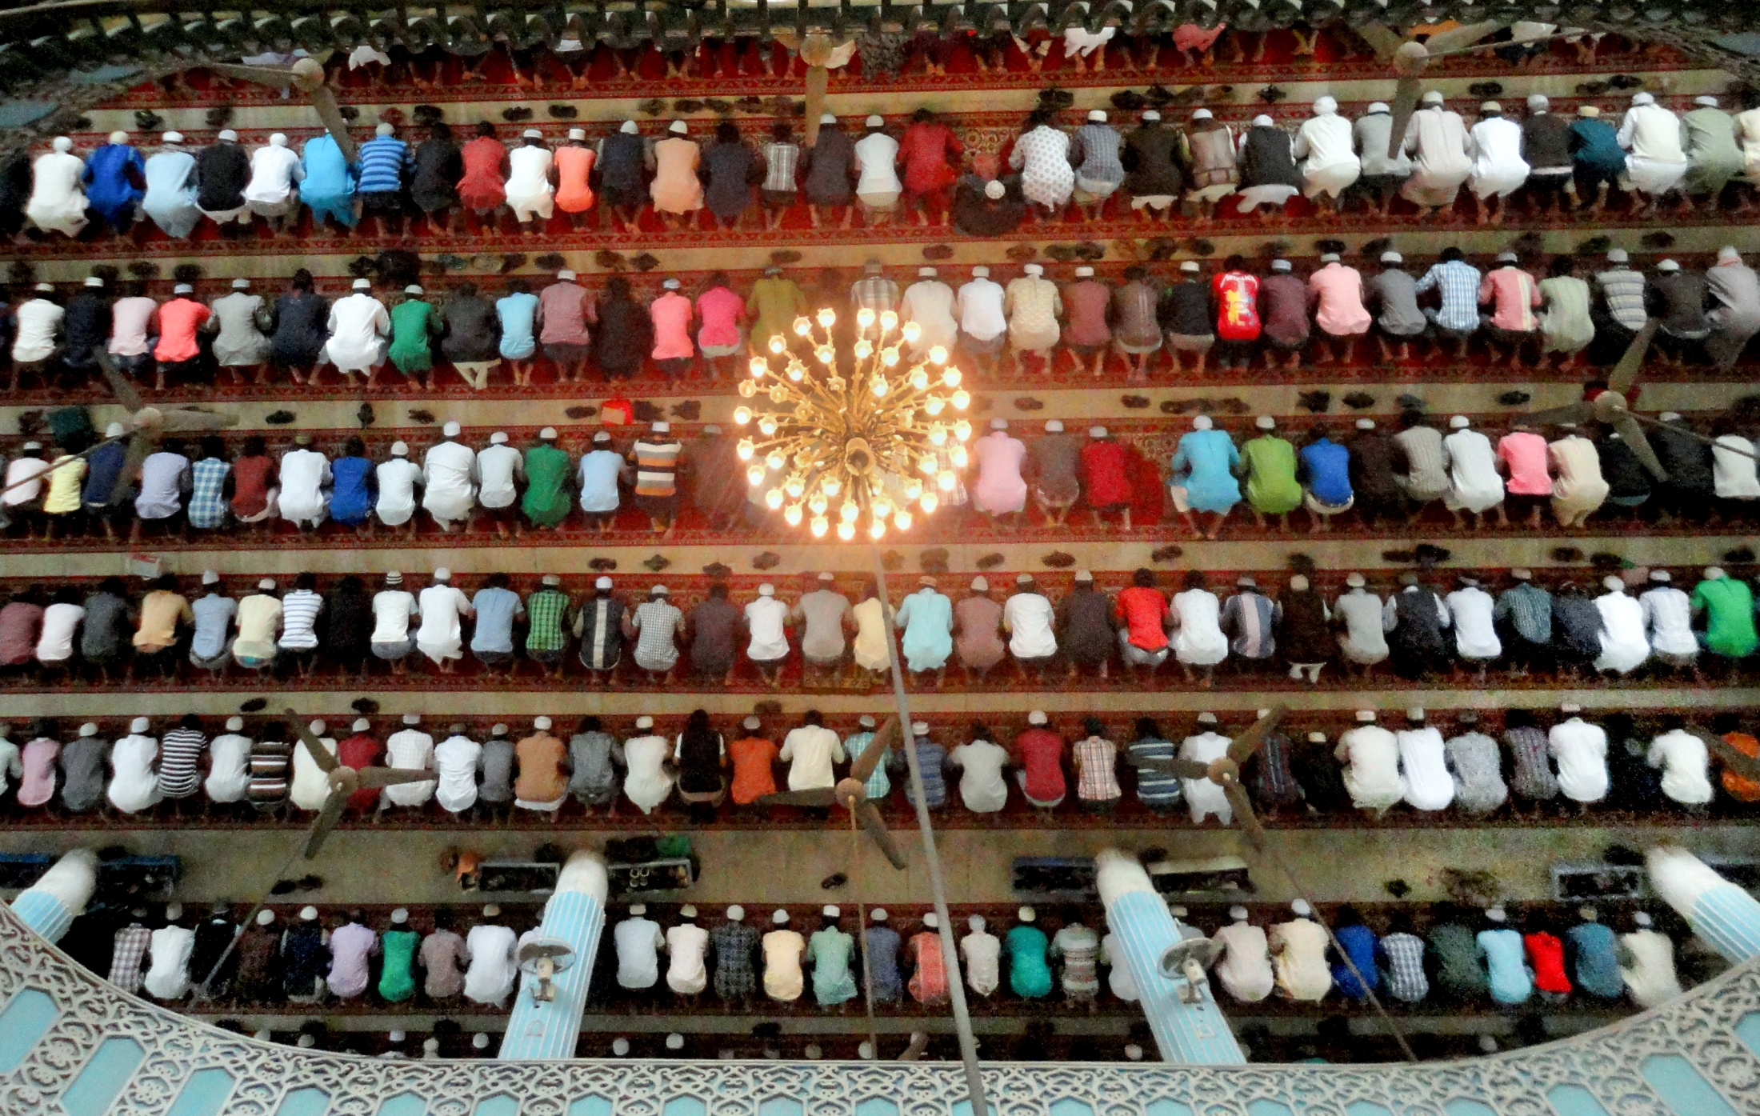

Slide 7
শিখন ফল
আমরা মুসল্মান আল্লাহ পাকের হুকুম দৈনিক পাঁচ বার সালাত আদায় করা ফরুয।আম্রা নিয়মিত সালাত আদায় করবো।
এই পাঠে শিক্ষার্থীরা-------------------------------------------------
সালাত কি তা বলতে পারবে -----------
সালাতের নিয়ম বর্ণণা করতে পারবে ---
সালাতের মাসয়ালা ব্যখ্যা করতে পারবে-
সালাতের গুরুত্ব বিশ্লেষণ করতে পারবে।--

Slide 8
সালাতুল জুমআ কত রাকাত ফরয?
দুই রাকাত ফরয

Slide 9
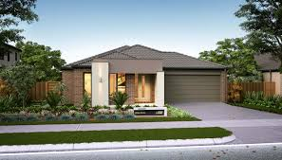
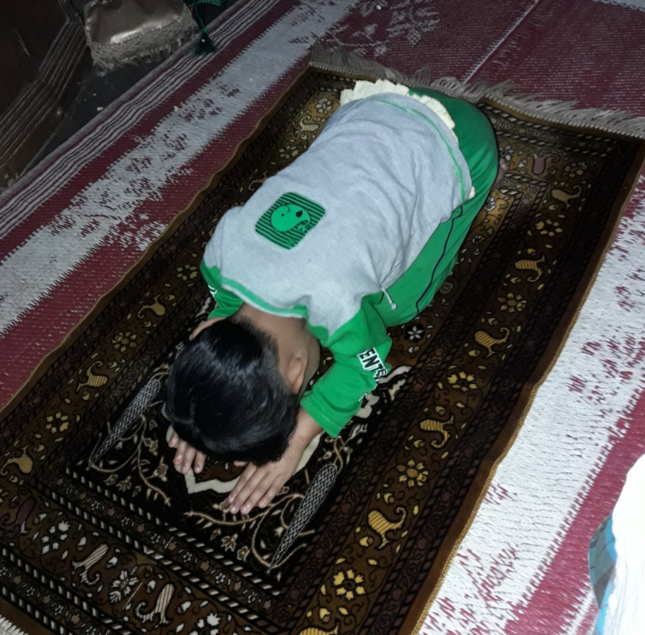
সালাতের গুরুত্ব বর্ণণা কর

